Slide 1




Suomen sosiaali- ja terveyspalvelujärjestelmä
2023 alkaen
Kuvat: Unsplash.com
Priscilla Du Preez
camilo jimenez

Slide 2
Suuret yhteiskunnalliset muutokset syynä sote-uudistukseen
Yhteiskunnallisia muutoksia
Väestörakenteen muutos
  syntyvyyden lasku ja eliniän piteneminen
Huoltosuhteen muutos
  yhä suurempi osa väestöstä eläkkeellä ja siten työvoiman ulkopuolella
  verotulojen väheneminen
Kustannusten kasvu
  vanhusten sosiaali- ja terveyspalvelut kuormittavat terveydenhuoltoa yhä enemmän
  pitkäaikaissairauksien hoito on erityisen kallista
Palvelujen laatu
  palvelujen saatavuudessa ja saavutettavuudessa sekä ammattitaitoisen työvoiman saannissa alueellisia eroja
Sote 2023 tavoitteita
• turvata yhdenvertaiset ja laadukkaat sosiaali- ja terveydenhuollon sekä pelastustoimen palvelut hyvinvointialueella asuville
• parantaa palvelujen saatavuutta ja saavutettavuutta
• kaventaa hyvinvointi- ja terveyseroja
• turvata ammattitaitoisen työvoiman saanti
• vastata väestön ikääntymisen ja syntyvyyden laskun aiheuttamiin haasteisiin
• hillitä kustannusten kasvua

Slide 3
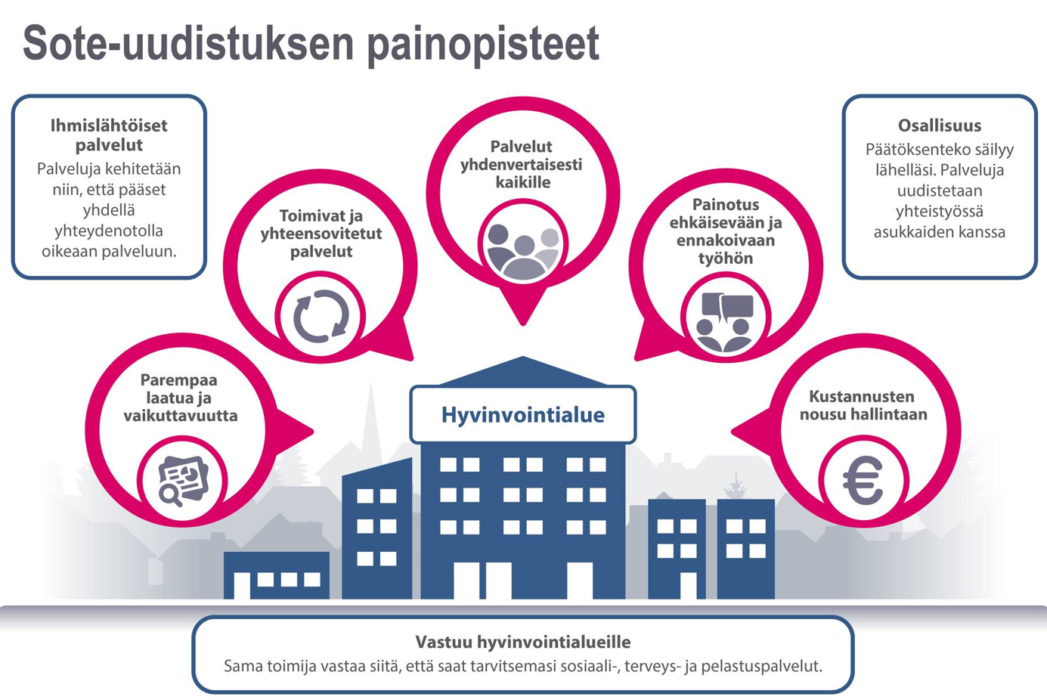

Slide 4
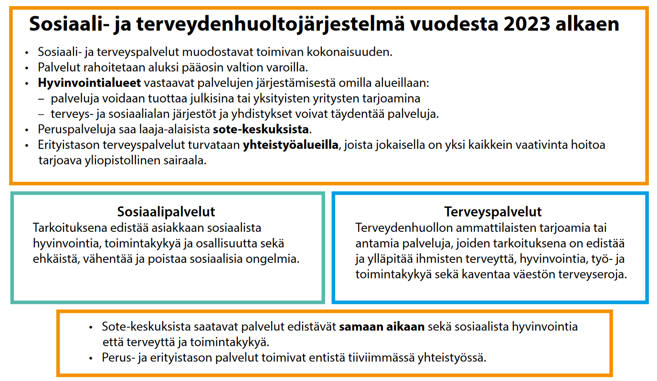

Slide 5
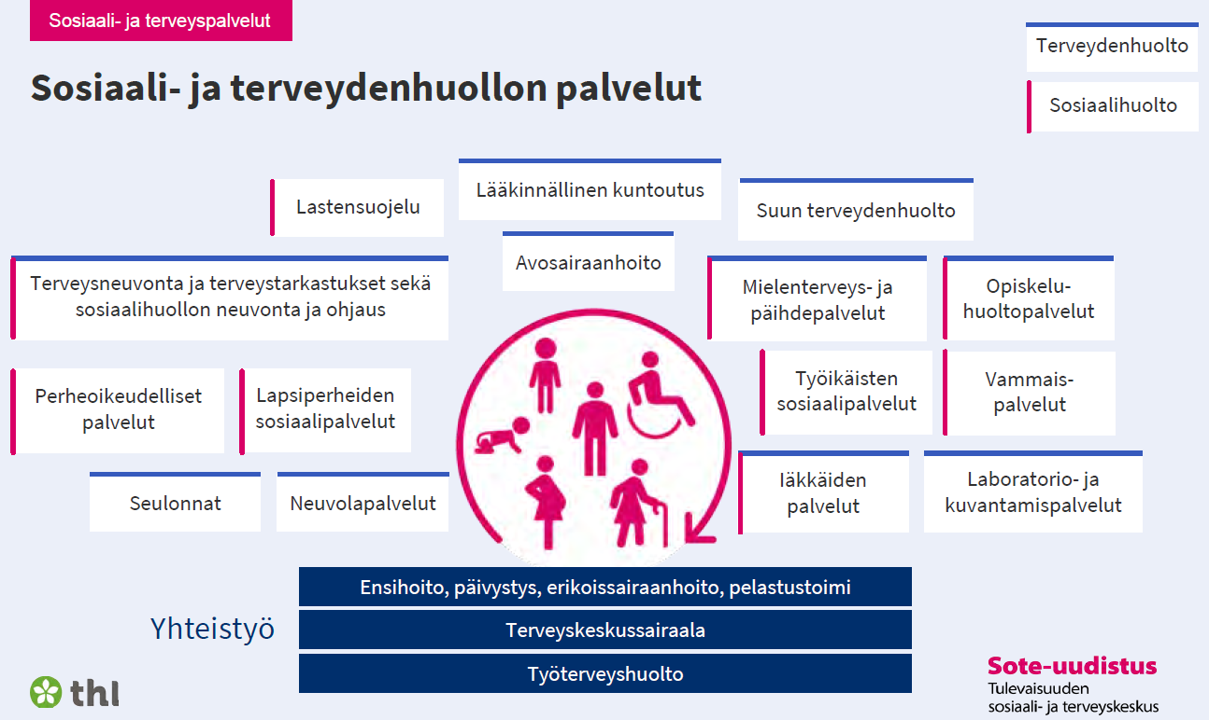

Slide 6
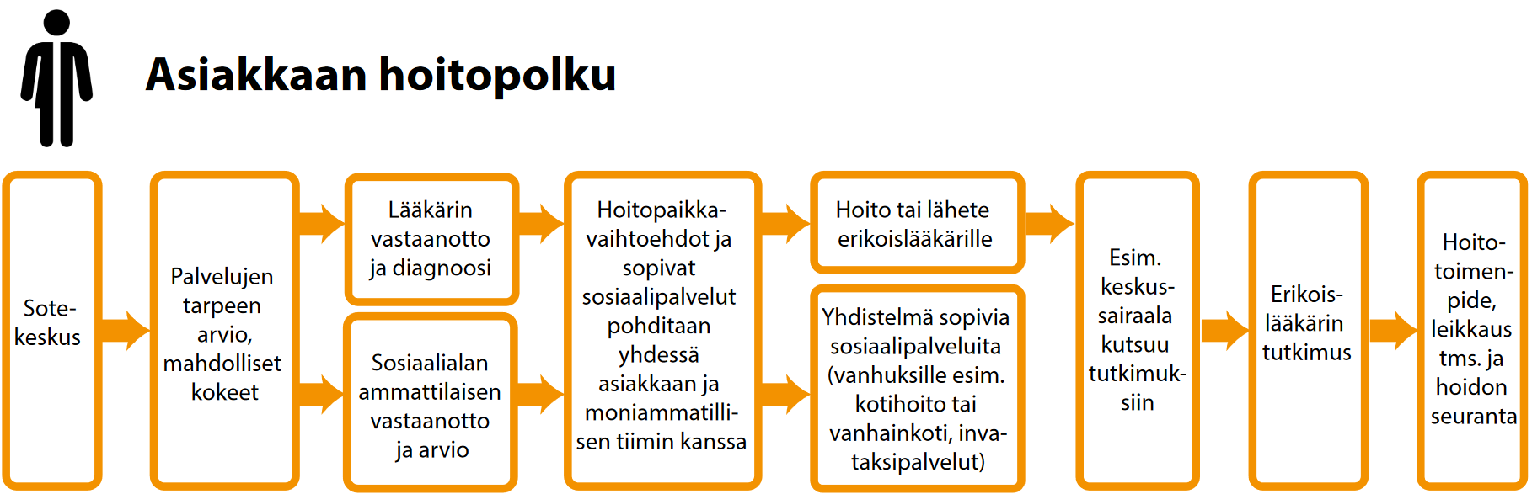
Palveluohjaus
Moniammatillinen tiimi selvittää palveluiden tarpeen ja pohtii vaihtoehtoja yhdessä asiakkaan kanssa.
Valitut palvelut yhdistetään hoito- tai palveluketjuksi.
Hoitotakuu
Potilaan oikeus päästä kiireettömään hoitoon tietyssä ajassa.
Kiireellistä hoitoa on oikeus saada välittömästi.
Käypä hoito -suositukset
asiantuntijoiden laatimia, tutkimuksiin pohjautuvia ohjeita yleisimpien sairauksien hoitoon ja ehkäisyyn
yhtenäistävät hoitokäytänteitä koko maassa

Slide 7
Sote-keskuksista saa terveys- ja sosiaalipalvelut yhdestä paikasta
Tavoitteita
Asiakas saa apua kaikissa elämäntilanteissa mahdollisimman sujuvasti.
Ammattilaisten yhteistyö tehostuu. (moniammatilliset tiimit)
Digi- ja mobiilipalveluiden käyttöä lisätään.
Lääkäreiden ilta- ja viikonloppuvastaanottoja lisätään tarvittaessa.
Asiakaslähtöisyyttä sekä työntekijöiden hyvinvointia tuetaan näyttöön perustuvilla menetelmillä.
Tutkimus- ja kehittämistoiminta otetaan osaksi työtä.
Hyötyjä sekä yksilölle että yhteiskunnalle
Palveluiden hyvä saatavuus, oikea-aikaisuus ja jatkuvuus ehkäisevät ongelmien pahenemista sekä hillitsevät sote-palveluiden kustannuksia.
Terveydenhuollon painopiste siirtyy kalliista erikoissairaanhoidosta perustasolle ja ehkäisevään työhön.
Sosiaalihuollossa painopiste siirtyy entistä tehokkaammin varhaiseen tukeen.

Slide 8


TÄYDENTÄVÄT PALVELUT
HYVINVOINNIN JA TERVEYDEN EDISTÄMINEN
SOSIAALIHUOLLON JA TERVEYDENHUOLLON ERITYISTASON PALVELUT
SOTEKESKUS
ENSIHOITO JA PELASTUSTOIMI

